Slide 1
Tecnología
Investigación y
Desarrollo

Slide 2
Materiales de ingeniería metales ferrosos

Slide 3
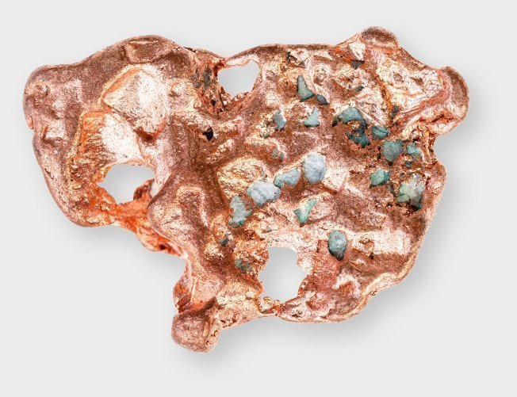
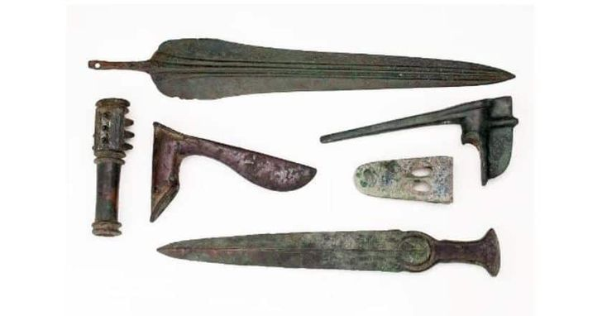
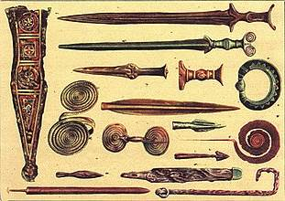
Historia
Los metales han sido fundamentales en la evolución tecnológica de la humanidad

Slide 4
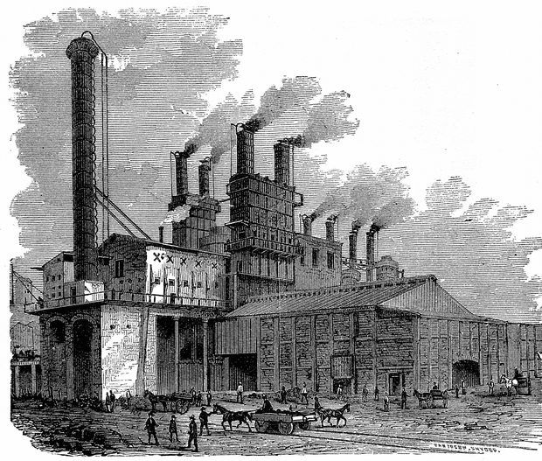
Historia
Los metales han sido fundamentales en la evolución tecnológica de la humanidad
1760-1899
-Caminos
-Industrias y herramientas
-Bienes comunes

Slide 5
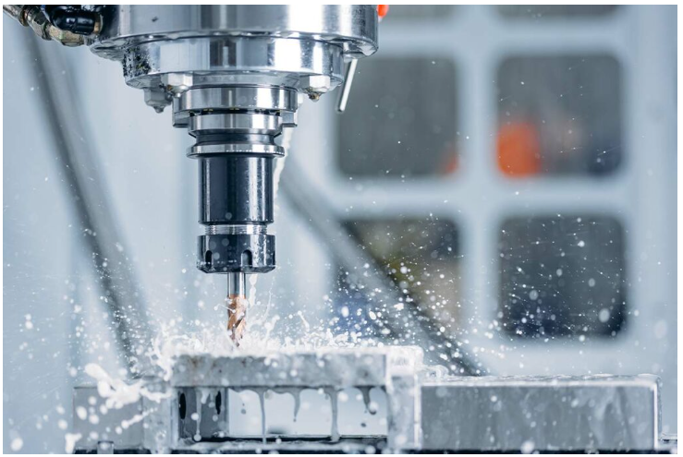
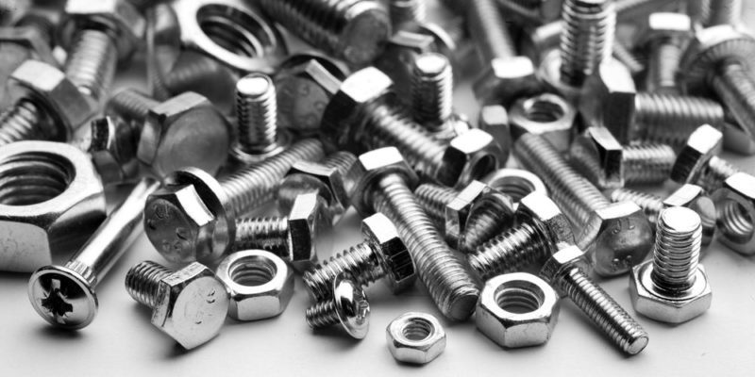
Uso del acero para infinidad de aplicaciones variadas
1900 – 2000

Slide 6
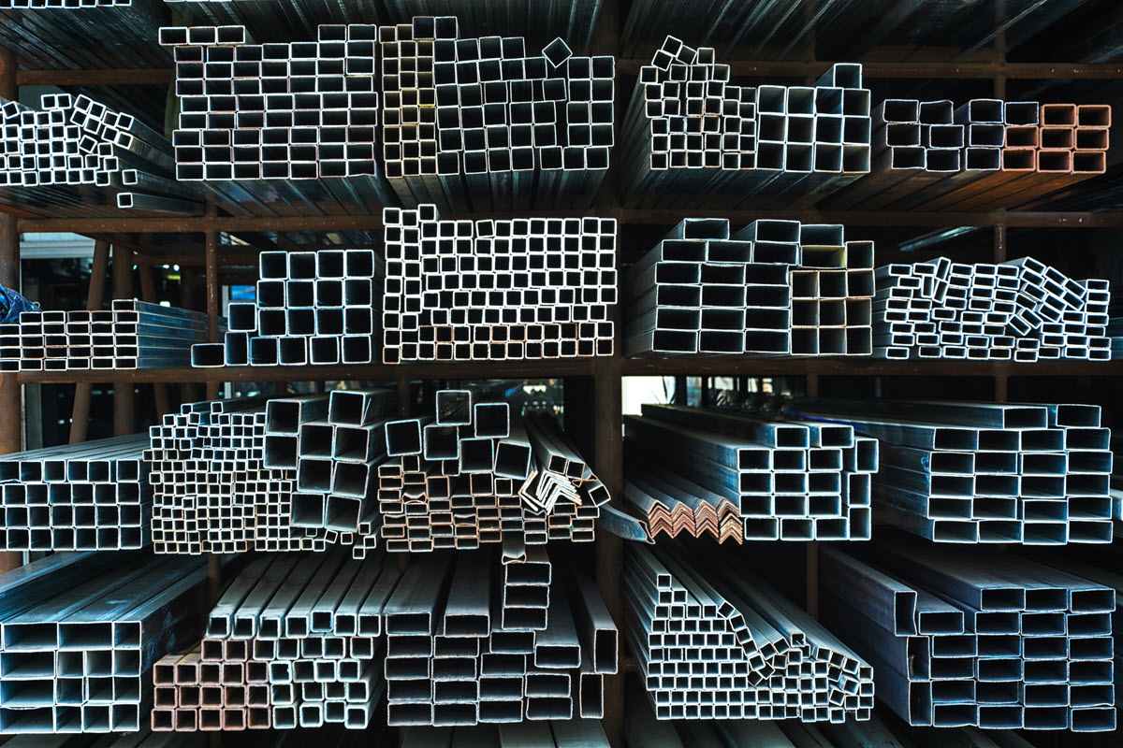
Metales Ferrosos
Los procesos de manufactura con los que se les transforma en productos, han sido creados y mejorados a lo largo de muchos años
¿Por qué se usan tanto?
Bajo costo relativo
Alta resistencia mecánica
Capacidad de ser aleado y tratado térmicamente
Versatilidad en procesos de manufactura
Notes:
α es el coeficiente de expansión térmica, °C–1 (°F–1); y L1 y L2 son longitudes, mm (in), que corresponden, respectivamente, a las temperaturas T1 y T2 , °C (°F).

Slide 7
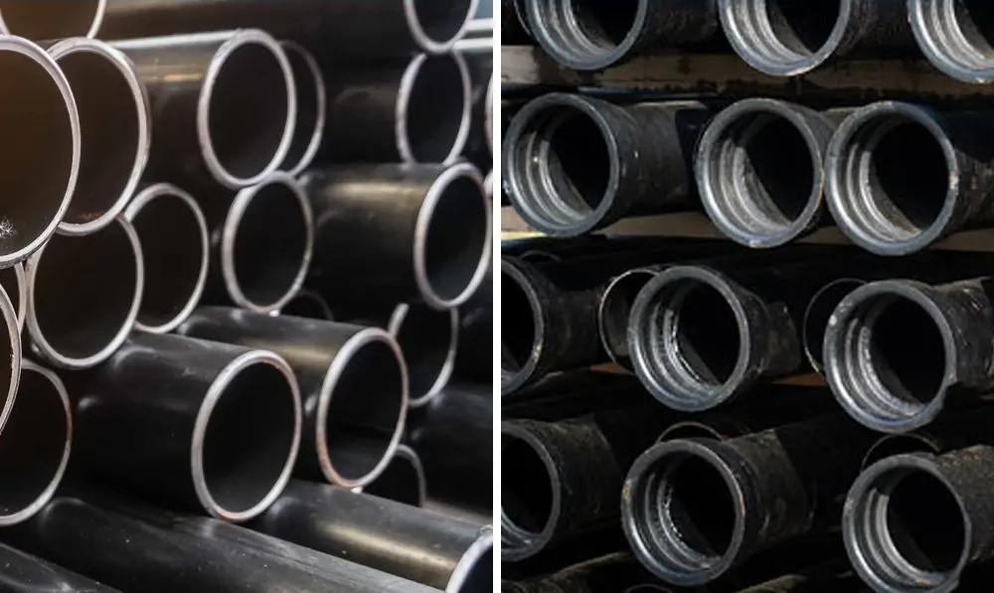
Metales Ferrosos
Clasificación general:
Aceros (hasta 2.11% de carbono)
Fundiciones (más de 2.11% de carbono)

Slide 8
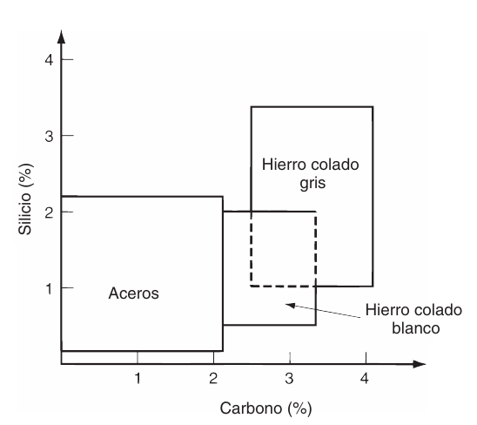
Metales Ferrosos
Aceros (hasta 2.11% de carbono)
Mayor resistencia y ductilidad, tenacidad y difícil de procesar.
Fundiciones (más de 2.11% de carbono)
Facilidad de fabricación
Dureza y rigidez. Maquinabilidad

Slide 9
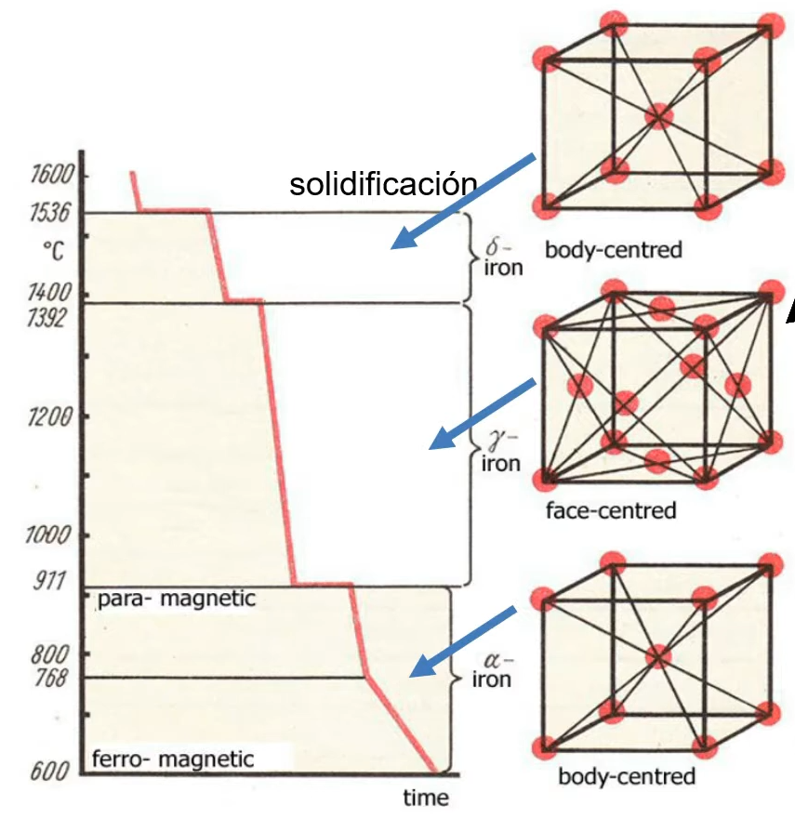
OBTENCIÓN
Aleación Fe-C
El hierro es un elemento de estructura cristalina que cambia según la temperatura, a esto se lo llama Alotropía.

Slide 10
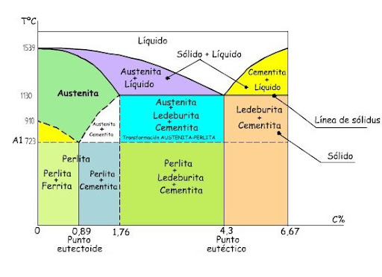
OBTENCIÓN
Aleación Fe-C
El diagrama FE-C representa la transformación que sufre esta aleación al calentarse y enfriarse lentamente, completando los procesos de difusión.

Slide 11
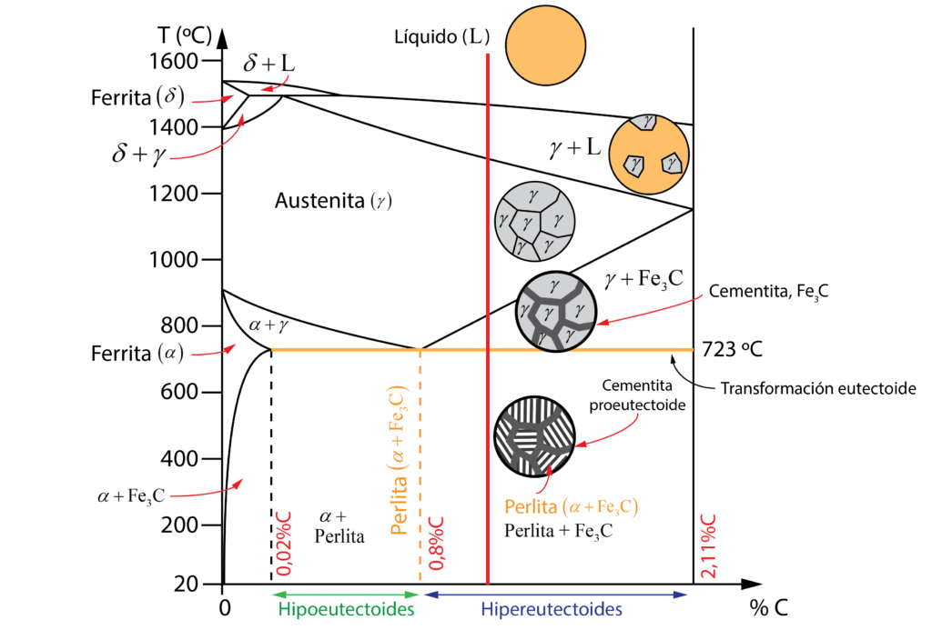
OBTENCIÓN
Diagrama de fase Fe-C
Punto eutéctico: 4.3% C, a 1147 °C
Punto eutectoide: 0,76%C, 727°C
Austenita: 2,11% C FCC
Ferrita: 0,02%C BCC
Cementita: 6,7% C
Perlita: ferrita + cementita
Notes:
EUTÉCTICO mezcla específica de componentes (en este caso, hierro y carbono) se solidifica completamente a una sola temperatura, formando dos fases sólidas simultáneamente a partir del estado líquido.
EUTECTOIDE: Es el punto del diagrama de fases en el que una fase sólida (en este caso, la austenita) se transforma en dos fases sólidas distintas simultáneamente, al enfriarse a una temperatura específica.
Pasa de austenita (sólida y estable) a PERLITA Ferrita y Cementita / BASE ME MUCHOS ACEROS AL CARBONO
El conocimiento del punto eutectoide permite:
Diseñar tratamientos térmicos (como temple y recocido).
Controlar la resistencia y ductilidad del acero.
Comprender el comportamiento del acero durante la forja, soldadura y enfriamiento.
Punto eutectoide: 0.76% C, a 727 °C → forma perlita (ferrita + cementita)
Punto eutéctico: 4.3% C, a 1147 °C → base para fundiciones blancas
Punto Composición C (%) Temp. (°C) Estado inicial Estado final Fases
Eutéctico 4.3% 1147 Líquido Sólido Austenita + Cementita
Eutectoide 0.76% 727 Austenita Sólido Ferrita + Cementita (Perlita)
Austenita: Hasta 2,11% de C, gran rango de temperatura. Muy suave, útil para deformación plástica
Ferrita: 0,02% blando pero más dura q Austenita
Cementita: muy duro y frágil, mucho contenido de C 6,7%
Perlita: ferrita y cementita (no es una fase)
REACCIONES INVARIANTES: LÍNEAS HORIZONTALES
HIERRO DELTA 1400°c: con ferrita hasta 0,08%C
4,30% C 700°
Actividad sugerida: analizar en grupo por qué una cuchilla debe tener perlita + cementita.

Slide 12
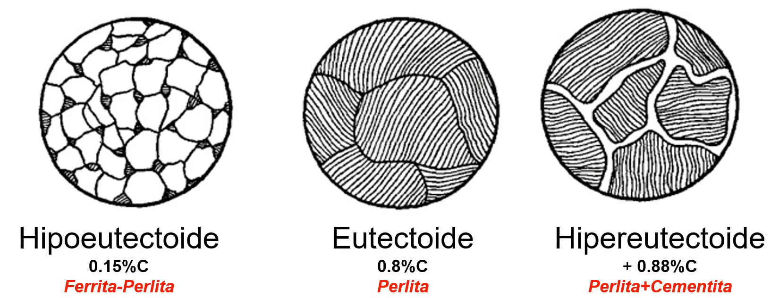
OBTENCIÓN
Aleación Fe-C
Aceros hipoeutectoides
Más blandos, dúctiles, tenaces
Aceros eutectoides: Equilibrio de propiedades
Aceros hipereutectoides: Más rígidos y duros.
Notes:
HIPOEUTECTOIDE 0,02%<0,08% C
MICROESTRUCTURA: Perlita con bajo contenido de C + Ferrita
HIPEREUTECTOIDE
Ferrita y cementita proeutectoide
Punto eutectoide: 0.76% C, a 727 °C → forma perlita (ferrita + cementita)
Punto eutéctico: 4.3% C, a 1147 °C → base para fundiciones blancas
Punto Composición C (%) Temp. (°C) Estado inicial Estado final Fases
Eutéctico 4.3% 1147 Líquido Sólido Austenita + Cementita
Eutectoide 0.76% 727 Austenita Sólido Ferrita + Cementita (Perlita)
Austenita: Hasta 2,11% de C, gran rango de temperatura. Muy suave, útil para deformación plástica
Ferrita: 0,02% blando pero más dura q Austenita
Cementita: muy duro y frágil, mucho contenido de C 6,7%
Perlita: ferrita y cementita (no es una fase)
REACCIONES INVARIANTES: LÍNEAS HORIZONTALES
HIERRO DELTA 1400°c: con ferrita hasta 0,08%C
4,30% C 700°
Actividad sugerida: analizar en grupo por qué una cuchilla debe tener perlita + cementita.

Slide 13
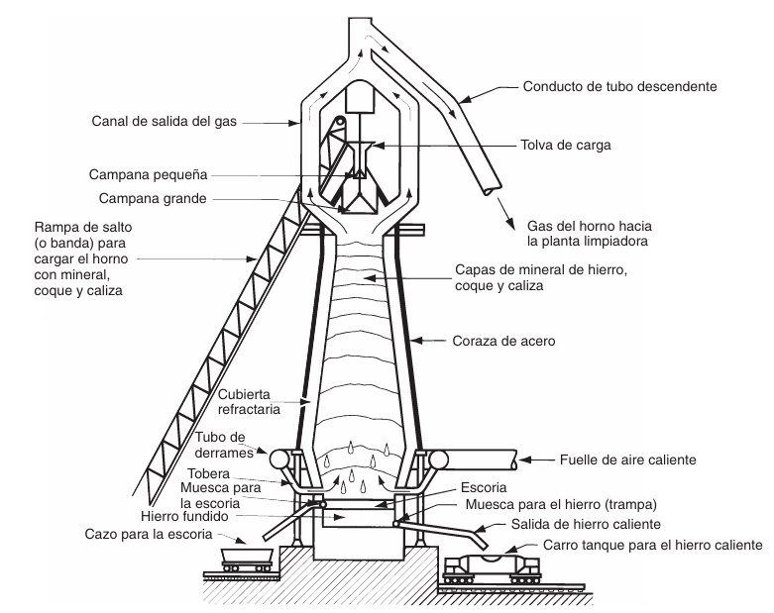
PRODUCCIÓN
DE HIERRO
Un alto horno es una cámara refractaria recta con diámetro de 9 a 11 m en su parte más ancha, y altura de 40 m, en el que se fuerzan gases calientes dentro de la parte baja de la cámara a tasas elevadas para llevar a cabo la combustión y reducción del hierro.
La carga desciende con lentitud desde la parte superior del horno hacia su base y se calienta a temperaturas de alrededor de 1650 ºC
Mineral de hierro + coque + caliza → en alto horno.
Se obtiene arrabio (hierro con ~4% C).

Slide 14
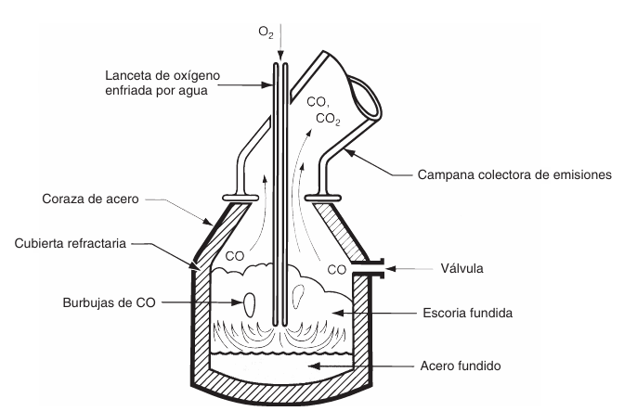
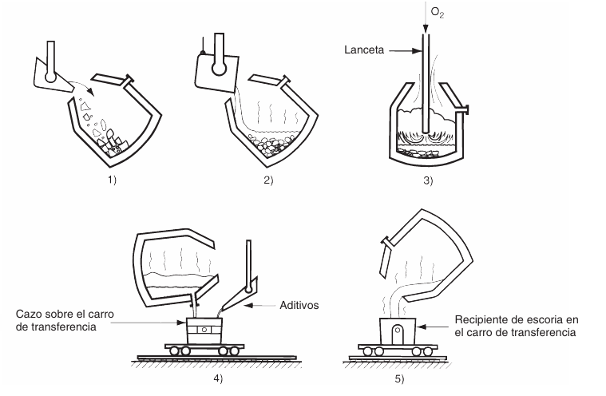
PRODUCCIÓN
DE HIERRO
Se requiere más refinación del metal para obtener tanto hierro fundido como acero.
Para convertir el arrabio en hierro fundido gris es común emplear un horno llamado cubilote
alrededor del 70% se producen en hornos de oxígeno básico

Slide 15
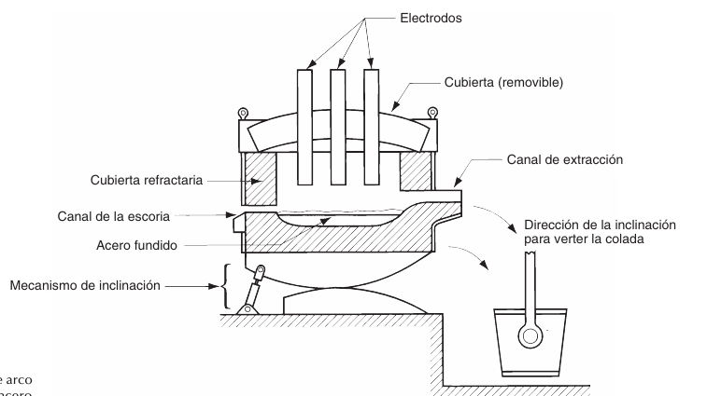
PRODUCCIÓN
DE HIERRO
Hornos de Arco eléctrico:
Los hornos de arco eléctrico destacan por la mejor calidad del acero pero su costo por tonelada producida es mayor, en comparación con el del BOF.
Por lo general, el horno de arco eléctrico se asocia con la producción de aceros de aleación, aceros para herramientas y aceros inoxidables
Una vez producido, el acero se vierte en moldes formando lingotes.
Otro medio es la colada continua, empleada para la fabricación de filamentos y láminas.

Slide 16
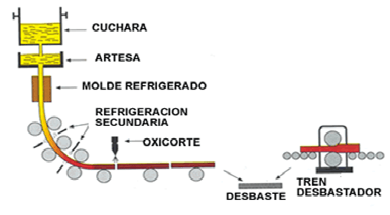
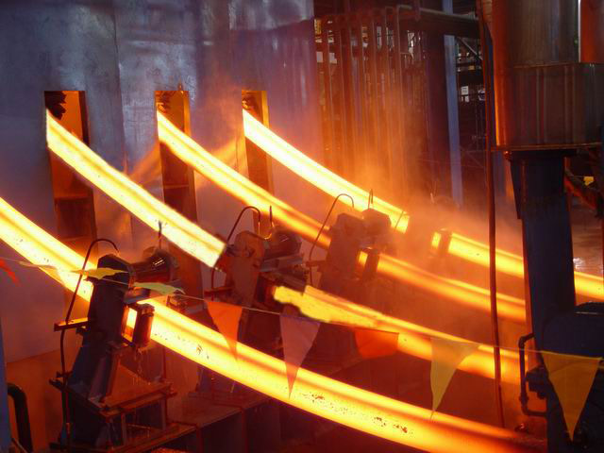
PRODUCCIÓN
DE HIERRO
El acero fundido se vierte desde un recipiente hacia un contenedor temporal llamado Artesa, que dosifica el metal hacia uno o más moldes de fundición continua. El acero comienza a solidificarse en las regiones exteriores conforme viaja hacia abajo a través del molde enfriado por agua. Un rocío de agua acelera el proceso de enfriamiento. Mientras está caliente y es plástico, el metal se cambia de orientación vertical a horizontal. Entonces se corta en secciones o se alimenta en forma continua a un laminador
Otro medio es la colada continua, empleada para la fabricación de filamentos y láminas.
Este proceso tiene la ventaja de producir más rápido y posibilidad de conferir formas más complejas al material.

Slide 17
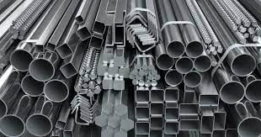
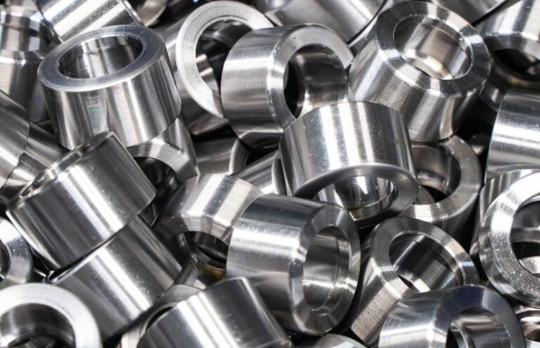
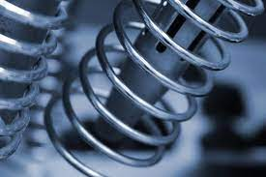
ACEROS
Contienen Fe + C (0.05–1.5%)
Clasificación según %C:
Bajo carbono (<0.25%) → dúctil, soldable (ej. carrocerías)
Medio carbono (0.25–0.60%) → mayor resistencia (ejes, bujes)
Alto carbono (0.60–1.5%) → más duro, menos tenaz (resortes, cuchillas)
Notes:
W= Tungsteno

Slide 18
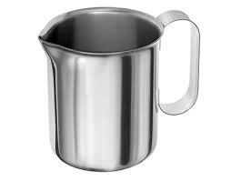
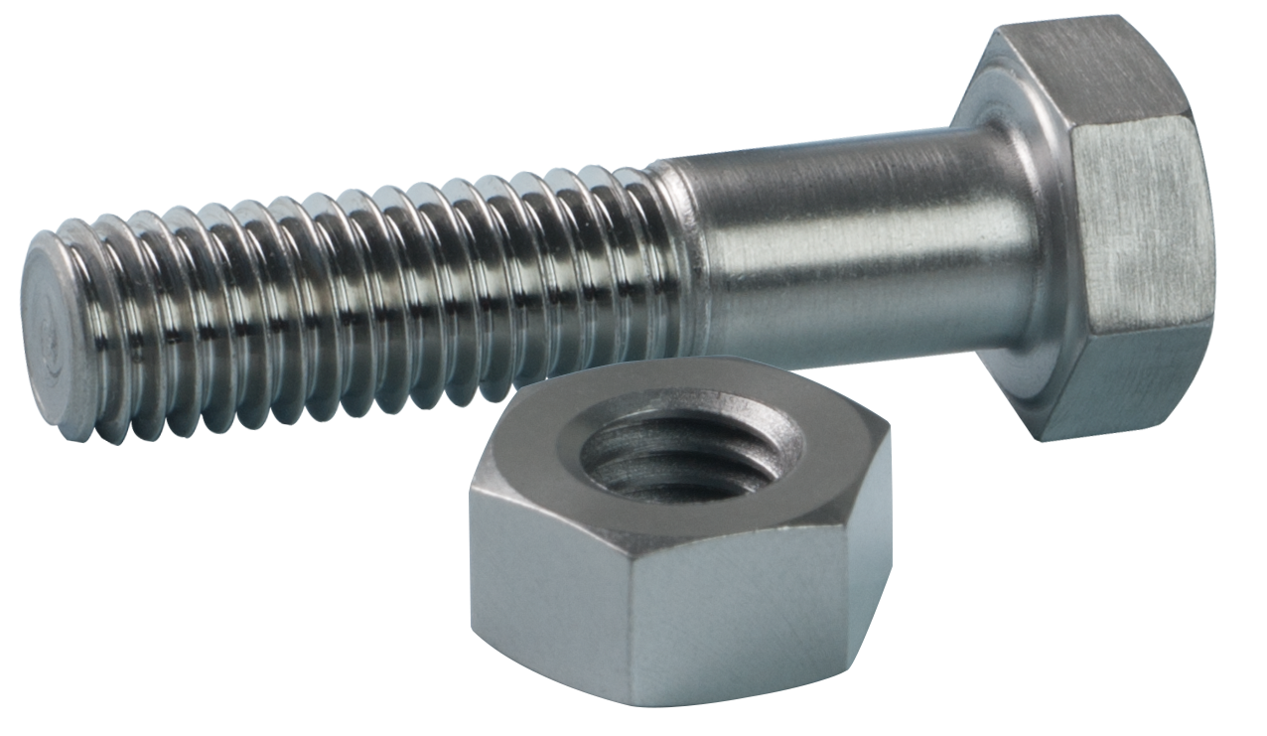
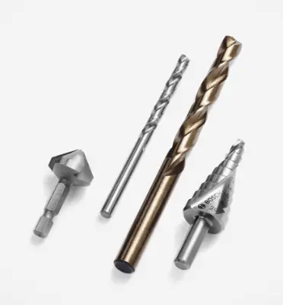
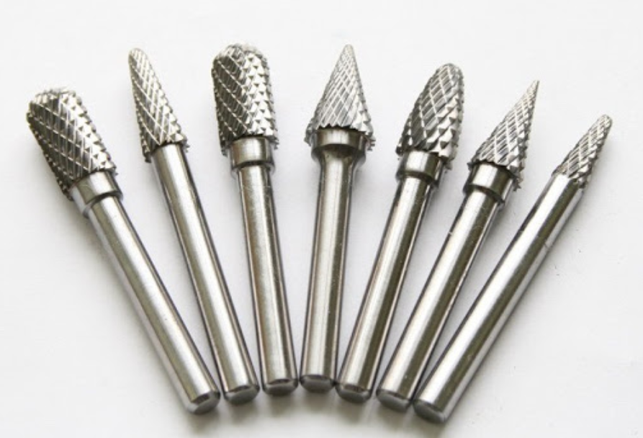
ACEROS
Aceros aleados
Contienen otros elementos: Cr, Ni, Mo, Mn
Inoxidable (Cr > 10.5%) → alta resistencia a la corrosión
Rápido (alta velocidad) → para herramientas de corte
Al boro, vanadio, tungsteno → propiedades específicas (corrosión, dureza,
Notes:
Ventaja Explicación Mayor resistencia mecánica Gracias a elementos como Cr, Mo y V, resiste mejor tracción, torsión y cargas dinámicas. Mayor dureza y resistencia al desgaste Aleaciones con tungsteno o vanadio endurecen la microestructura y prolongan la vida útil de herramientas. Mejor resistencia a altas temperaturas Acero aleado conserva su resistencia en condiciones térmicas exigentes (ej. turbinas, frenos). Mayor resistencia a la corrosión En aceros inoxidables (aleaciones con cromo >10.5%), se forma una capa pasiva que protege el material.

Slide 19
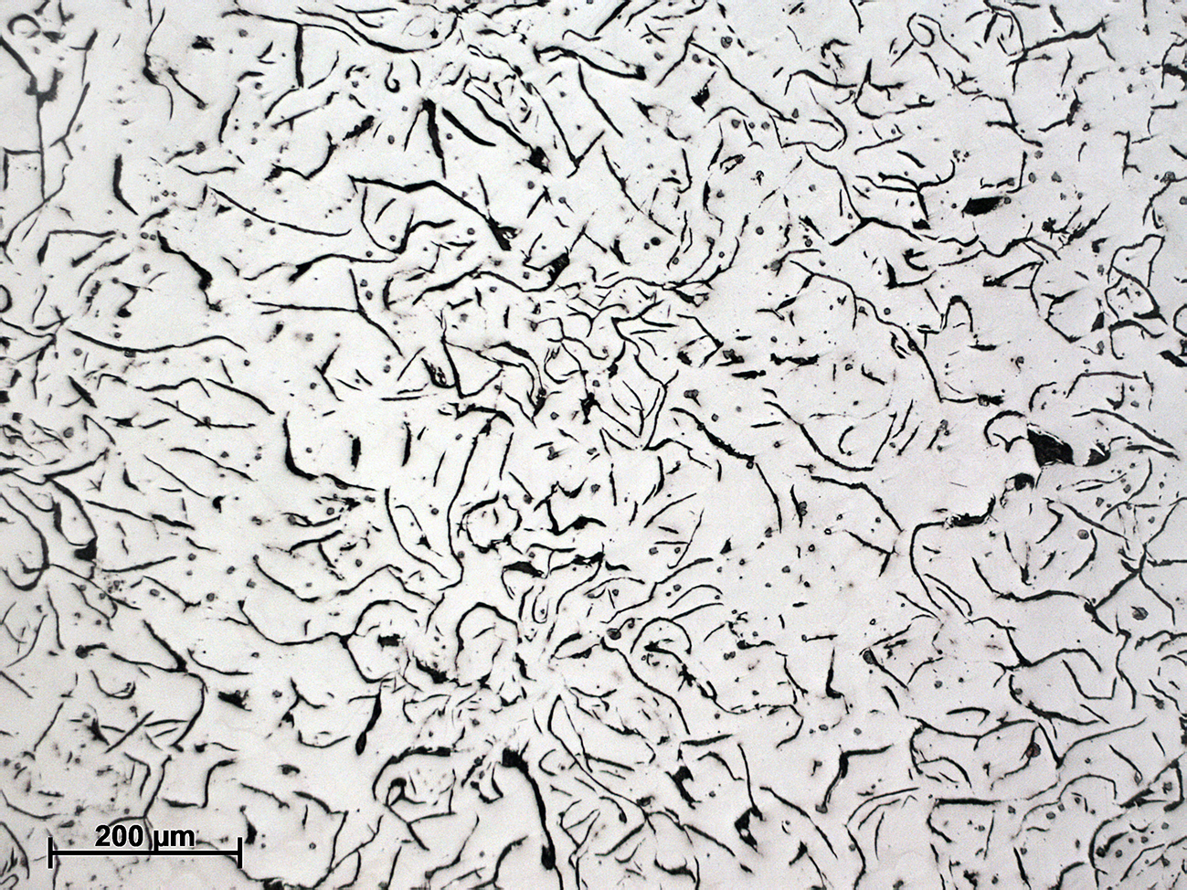
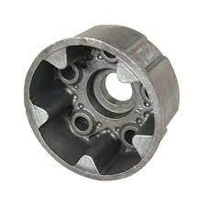
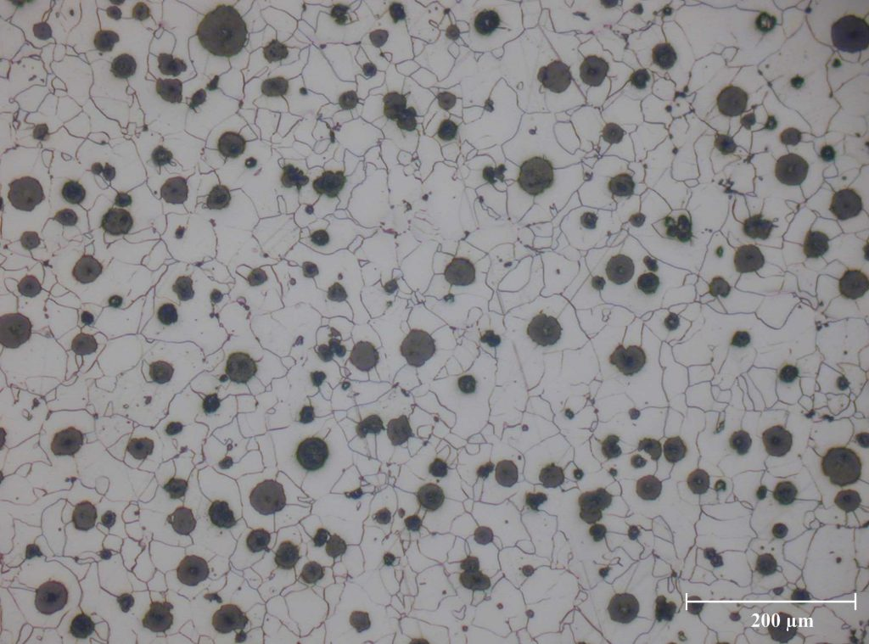
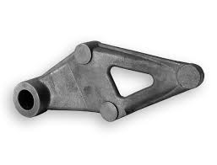
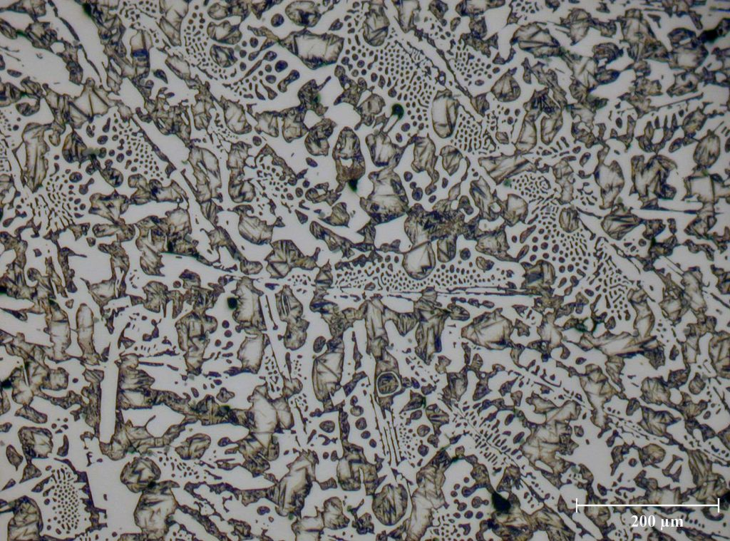
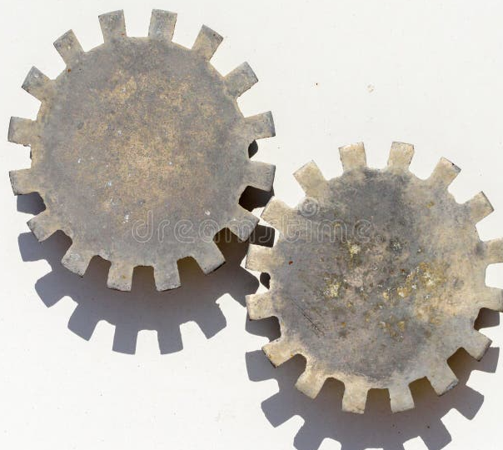
ACEROS
Fundiciones (hierro fundido)
Mayor contenido de carbono (>2.11%)
Tipos:
Gris: contiene grafito → buen amortiguamiento, buena fundibilidad
Nodular: grafito en esferas → más resistencia y tenacidad
Blanca: más cementita, muy dura y frágil
Maleable: tratada térmicamente para mejorar tenacidad
Notes:
W= Tungsteno

Slide 20
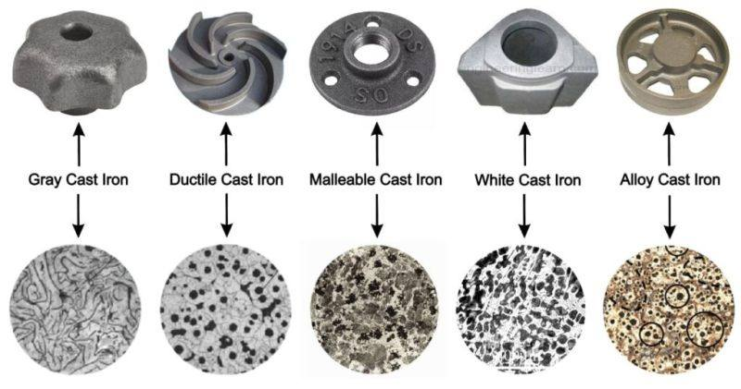
ACEROS
Fundiciones (hierro fundido)
Mayor contenido de carbono (>2.11%)
Tipos:
Gris: contiene grafito → buen amortiguamiento, buena fundibilidad
Nodular: grafito en esferas → más resistencia y tenacidad
Blanca: más cementita, muy dura y frágil
Maleable: tratada térmicamente para mejorar tenacidad
Notes:
W= Tungsteno

Slide 21
PROPIEDADES MECÁNICAS
Tipo de acero/fundición | Resistencia | Dureza | Ductilidad | Aplicaciones
Acero bajo carbono | Baja | Media | Alta | Chapas, autos
Acero medio carbono | Media | Alta | Media | Árboles de levas
Acero alto carbono | Alta | Muy alta | Baja | Herramientas
Acero inoxidable | Alta | Alta | Media | Utensilios, quirúrgico
Fundición gris | Media | Media | Baja | Motores, bases
Fundición nodular | Alta | Media | Media-alta | Tuberías, engranajes
Notes:
Ejemplos
Uniforme, chapa expuesta
Galvánica: Tornillo de acero en una chapa de aluminio expuesta a agua salada
Picaura: Tuberías de acero inoxidable mal pasivadas.

Slide 22
PROPIEDADES MECÁNICAS
Tipo de acero | % C aprox. | Resistencia a tracción (MPa) | Dureza (HR) | Propiedades destacadas | Aplicaciones
Bajo carbono | 0.05–0.25% | 270–450 MPa | 50–70 HRB | Muy dúctil, fácil de soldar y mecanizar | Chapas, perfiles, carrocerías
Medio carbono | 0.30–0.60% | 500–800 MPa | 80–95 HRB / 20–35 HRC | Equilibrio entre resistencia y ductilidad | Ejes, engranajes, bielas
Alto carbono | 0.60–1.5% | 800–1200 MPa | 40–60 HRC | Muy duro, baja tenacidad | Cuchillas, resortes, herramientas de mano
Inoxidable ferrítico | ~0.08–0.20% C, >10% Cr | 450–600 MPa | 70–100 HRB | Resistente a la corrosión, menos dúctil que el acero dulce | Electrodomésticos, tubos
Inoxidable austenítico | ≤0.08% C, 18% Cr + 8% Ni | 500–750 MPa | 75–95 HRB | Excelente ductilidad y resistencia a la corrosión | Instrumental quirúrgico, cocina
Acero rápido (HSS) | ~0.80–1.2% C + Mo, W, V | 900–1500 MPa | 60–66 HRC | Muy duro, resistente al desgaste y altas temperaturas | Brocas, fresas, herramientas de corte
Notes:
Ejemplos
Uniforme, chapa expuesta
Galvánica: Tornillo de acero en una chapa de aluminio expuesta a agua salada
Picaura: Tuberías de acero inoxidable mal pasivadas.

Slide 23
PROPIEDADES MECÁNICAS
Tipo de fundición | % C aprox. | Resistencia a tracción (MPa) | Dureza (HR) | Propiedades destacadas | Aplicaciones
Fundición gris | 2.5–4.0% | 150–300 MPa | 40–80 HRB | Buena colabilidad y amortiguamiento, frágil | Bloques de motor, bancadas de máquinas
Fundición nodular (esferoidal) | 3.0–4.0% + Mg | 400–700 MPa | 90–110 HRB | Buena resistencia y ductilidad | Engranajes, válvulas, tubos
Fundición blanca | 2.5–3.5% | 400–600 MPa | 50–60 HRC | Muy dura y frágil, resistente al desgaste | Rodillos, revestimientos de trituradoras
Fundición maleable | ~2.0–2.6% + tratamiento térmico | 350–500 MPa | 90–100 HRB | Buena tenacidad, maquinable | Piezas de forma compleja, racores, soportes
Notes:
Ejemplos
Uniforme, chapa expuesta
Galvánica: Tornillo de acero en una chapa de aluminio expuesta a agua salada
Picaura: Tuberías de acero inoxidable mal pasivadas.

Slide 24
Código | Elementos principales | Tipo
10xx | Solo carbono | Acero al carbono
11xx | Carbono + manganeso | Mejor resistencia
41xx | Cromo + molibdeno | Acero aleado (templable)
43xx | Níquel + cromo + molibdeno | Alta tenacidad
51xx | Cromo | Resortes, cuchillas
61xx | Cromo + vanadio | Alta resistencia y desgaste
CLASIFICACIÓN DE ACEROS
El sistema SAE-AISI es una nomenclatura numérica estandarizada utilizada internacionalmente para identificar y clasificar los aceros según su composición química.
Es un número de 4 dígitos (a veces 5), donde:
Primeros dos dígitos → indican la familia del acero o los principales elementos aleantes.
Últimos dos dígitos → indican el contenido de carbono promedio en centésimas de por ciento.

Slide 25
Código SAE | Descripción | Carbono %.
1010 | Acero al carbono, 0.10% C | 0.10%
1045 | Acero al carbono medio, 0.45% C | 0.45%
1137 | Acero al carbono con manganeso | 0.37%
4140 | Acero aleado con Cr y Mo | 0.40%
4340 | Acero aleado con Ni, Cr y Mo | 0.40%
5160 | Acero aleado con cromo, 0.60% C | 0.60%
CLASIFICACIÓN DE ACEROS
El sistema SAE-AISI es una nomenclatura numérica estandarizada utilizada internacionalmente para identificar y clasificar los aceros según su composición química.
Es un número de 4 dígitos (a veces 5), donde:
Primeros dos dígitos → indican la familia del acero o los principales elementos aleantes.
Últimos dos dígitos → indican el contenido de carbono promedio en centésimas de por ciento.

Slide 26
Preguntas de repaso: metales
¿Cuál es la diferencia principal entre un metal ferroso y uno no ferroso?
¿Qué es una aleación y para qué se utiliza?
Menciona tres propiedades físicas importantes de los metales y sus implicancias en el diseño.
¿Qué es el diagrama tensión-deformación y qué información nos proporciona?
¿Qué es la corrosión y cómo puede prevenirse?
¿Cuál es la importancia de la estructura cristalina en los metales?
Menciona tres metales no ferrosos y una aplicación típica de cada uno.
¿Qué tipos de tratamientos térmicos existen y qué efectos tienen sobre el metal?

Slide 27
Preguntas de repaso: Aceros
¿Qué tipo de fundición usarías para una base de maquinaria pesada? ¿Por qué?
¿Cómo se produce el acero a partir del arrabio?
¿Qué propiedades tiene la cementita? ¿Qué desventaja presenta?
¿Qué ventajas tiene el acero aleado respecto al acero común?
Menciona tres aplicaciones industriales típicas de metales ferrosos y el tipo de aleación usada en cada una.
¿Cuál es la diferencia entre acero y hierro fundido según el contenido de carbono?
¿Qué fase se forma en el punto eutectoide del diagrama Fe–C?
¿Qué función cumple el coque en un alto horno?
¿Qué distingue a un acero inoxidable de uno al carbono?
¿Qué propiedades mecánicas tiene el acero de alto carbono?

